Slide 1

도서관 최고경영자 과정
2012. 7. 6 13:300-16:20
도서관 협력의
전략적 메뉴와 접근
윤 희 윤
대구대학교 문헌정보학과 교수
한국도서관ㆍ정보학회 회장
(전) 대구대학교 중앙도서관장
(전) 대통령 소속 도서관정보정책위원

Slide 2
- 목 차 -
Ⅰ. 도서관 협력의 전략적 중요성
Ⅱ. 도서관 협력의 전략적 메뉴와 추진
Ⅲ. 도서관 협력의 전략적 접근

Slide 3
Ⅰ. 도서관 협력의 전략적 중요성
인터넷 및 디지털 정보기술의 대중화로 인한 정보접근 및 이용행태의 다변화
도서관 외에 다양한 정보접근 및 이용채널과 경로의 등장으로 인한 대체성 심화와 우회(bypass) 현상
도서관 및 정보서비스의 편의성, 신속성, 효율성에 대한 기대수준 제고 및 요구의 비등
도서관은 시스템 전산화, 장서개발기능의 강화, 소장정보의 디지털화, 접근이용서비스의 온라인화에 주력하여 왔음에도 배타적 내지 비교우위의 정체성과 존재감이 하향곡선을 그리고 있음
도서관의 자급자족형 장서구축과 보존관리는 신화로 전락하였으며, 각종 서비스 제공도 한계를 드러내고 있음
따라서 개별관 중심의 왕자패러다임에 입각한 장서개발 및 서비스 전략으로는 대체론, 무용론 등으로 인한 고사위기에 직면할 수밖에 없음

Slide 4
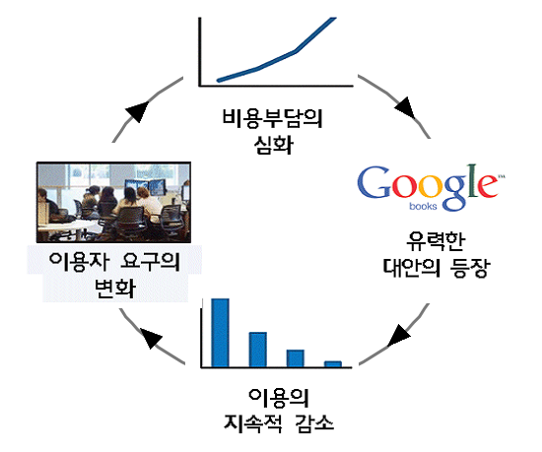
개별관 중심주의를 초월하는 상리공생 마인드를 바탕으로 전략적 협력방안을 모색해야 함
주요 메뉴를 도서관 핵심기능 및 시대상황과 연계하면 다음 4가지로 압축할 수 있음
① 장서개발 : 하이브리드형 장서개발정책의 수립과 적용
② 자료보존 : 지역단위 또는 권역별 공동보존서고 구축
③ 평생학습(문화) 프로그램 제공 : 지식정보 취약계층을 위한 통합서비스 강화
④ 마케팅 전략 : 도서관 및 정보서비스의 인문학적 각색과 설파

Slide 5

Ⅱ. 도서관 협력의 전략적 메뉴와 추진
1. 하이브리드형 장서개발정책(CDP)의 수립과 적용
도서관을 위해 장서가 존재하는 것이 아니라, 장서와 당대의 이용 그리고 후대의 접근을 보장하기 위하여 도서관이란 건물이 필요하다는 인식이 절실함
도서관의 공간적 정체성 : 아날로그 자료와 서비스를 위한 실물공간 + 디지털 정보자원과 서비스를 위한 가상서고
도서관의 기능적 정체성 : Time Capsule + One Stop Service Center + Knowledge Gateway + information Commons

Slide 6
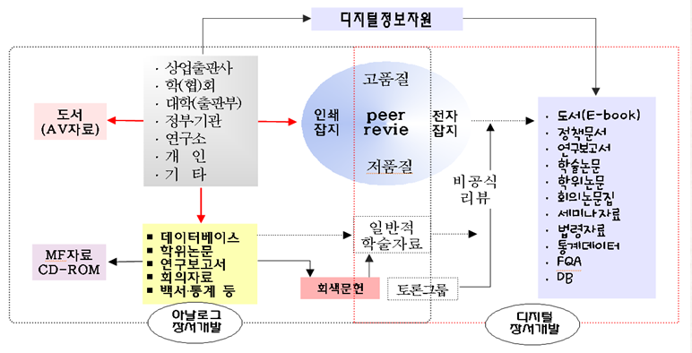

Slide 7
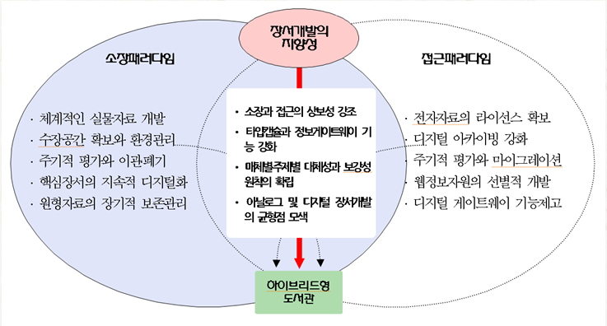

Slide 8
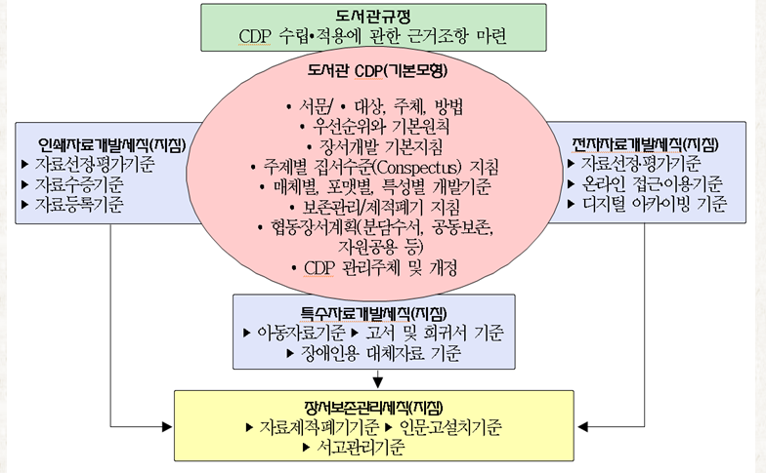

Slide 9
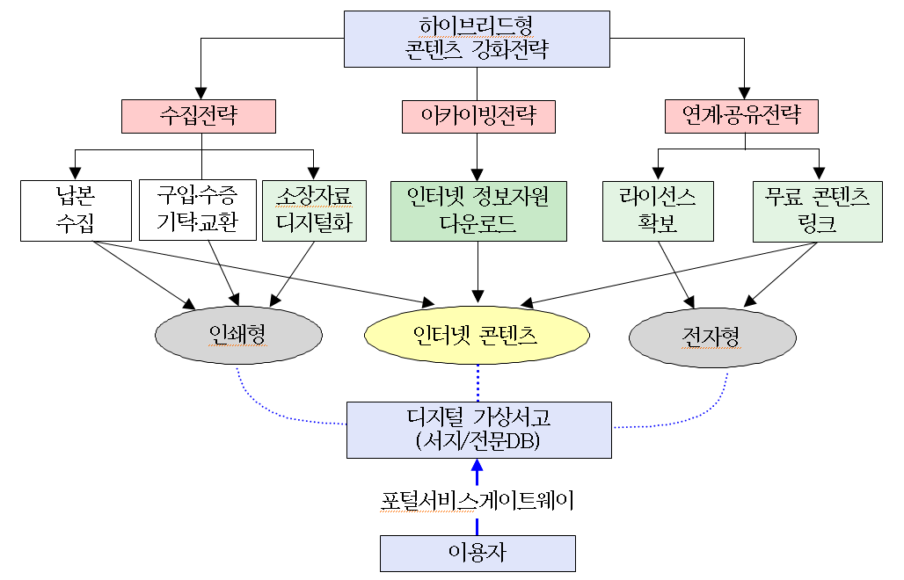

Slide 10
2. 지역단위(또는 권역별) 공동보존서고 구축
(1) 도서관의 자료보존과 공동서고구축의 중요성
자료보존은 도서관이 서점, 출판사, 도서대여점, 박물관, 미술관 등과 구별되는 요체이며 생명력을 보증하는 수표임
도서관의 자료보존은 체계성, 누적성, 역사성을 구비조건으로 당대의 이용과 후대의 접근을 보장함으로써 인류의 지적 및 정신적 문화유산을 갈무리하는 핵심기능임
도서관이 공동보존서고를 구축해야 하는 이유와 궁긍적 목적 자체 서고공간의 부족문제를 해결하는 동시에 장서의 신신도를 높여 접근이용의 편의성을 제고시키고, 체계적이고 집중적인 관리를 통하여 자료수명을 연장하는데 있음

Slide 11
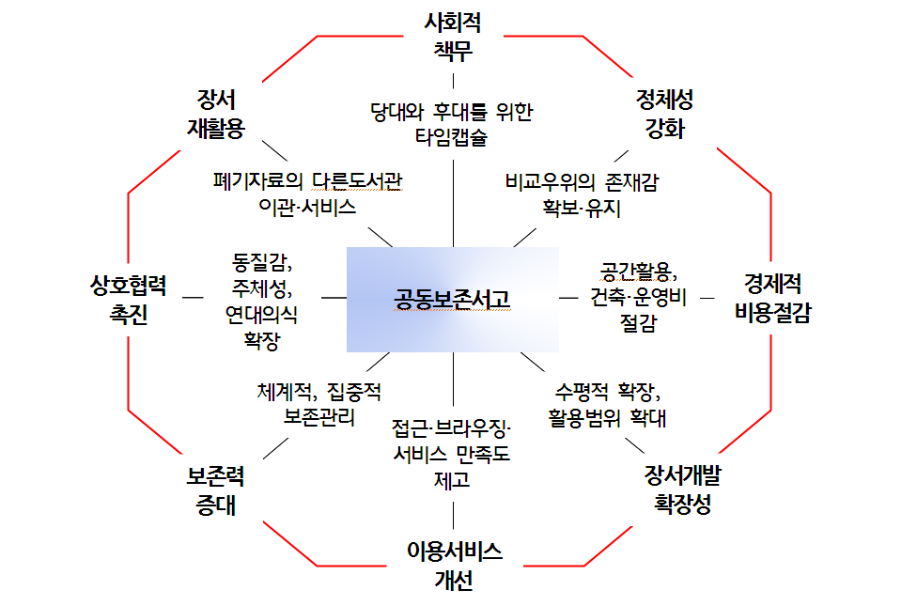
(2) 도서관 공동보존서고 구축의 기대효과

Slide 12
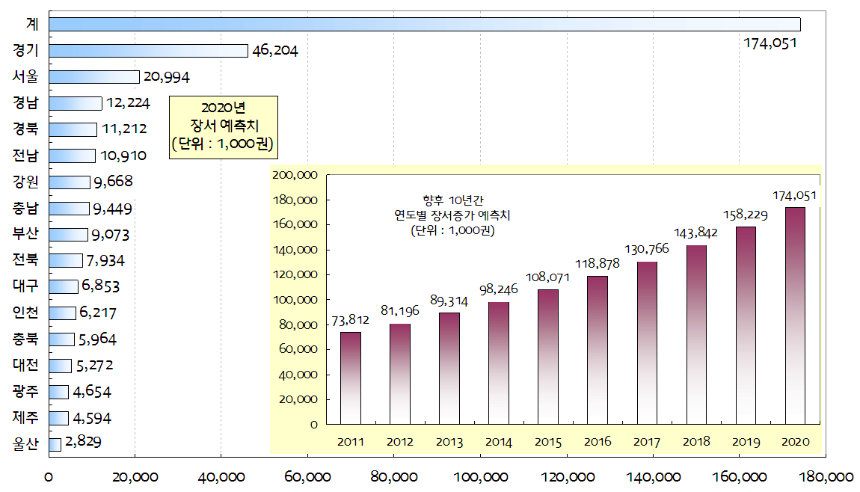
(3) 공공도서관의 시도별 및 연도별 장서증가 예측(2011-2020)

Slide 13
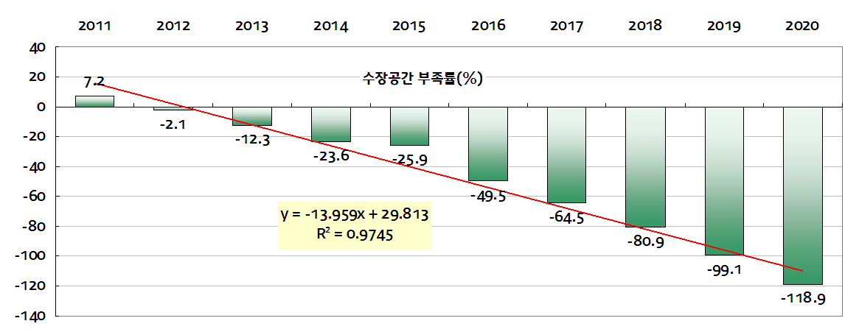
(4) 공공도서관의 연도별 수장공간 부족률 추계(2011-2020)

Slide 14
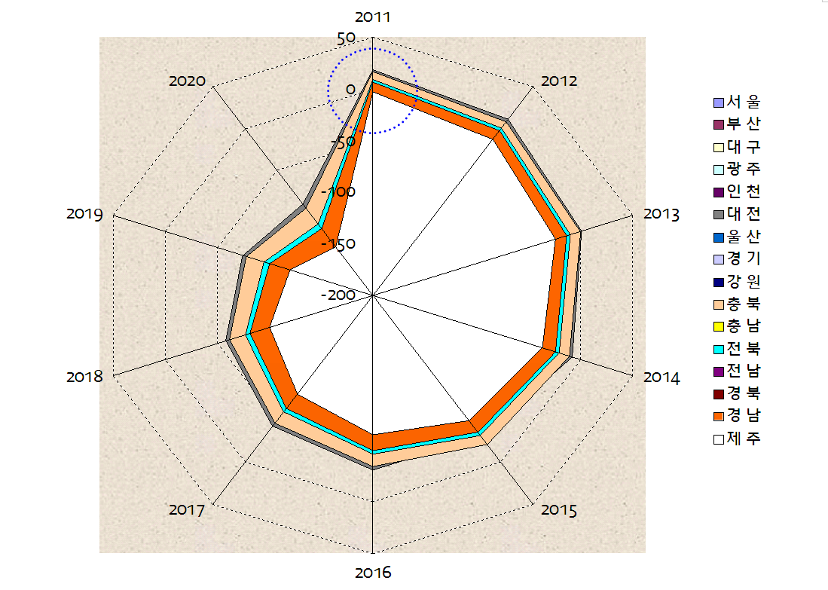
(5) 공공도서관의 시도별 수장공간 부족률 추계(2011-2020)

Slide 15
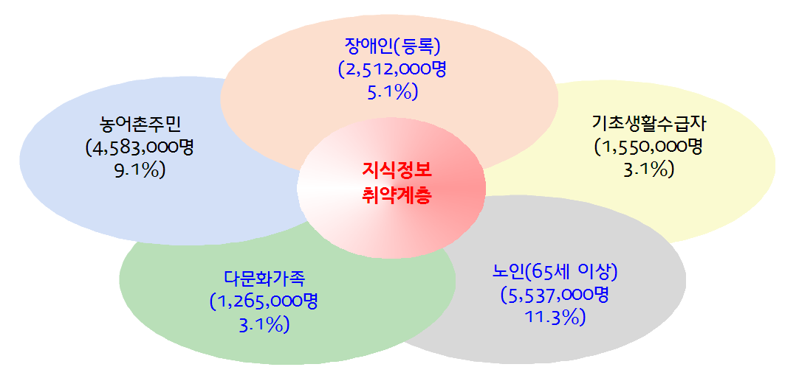
3. 지식정보 취약계층을 위한 통합서비스 강화
(1) 취약계층의 모집단 현황(2011년말 기준)

Slide 16
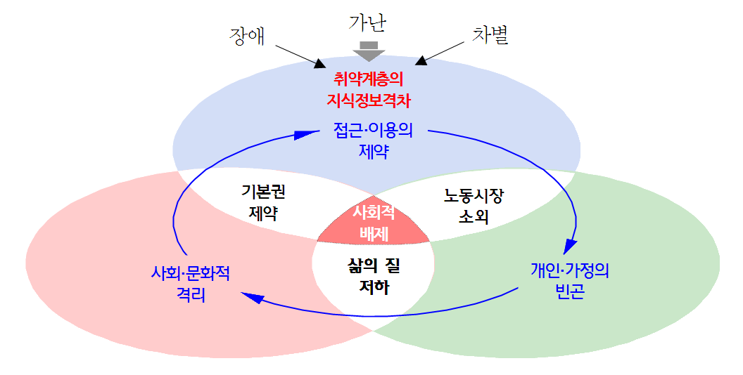
(2) 취약계층 지식정보 격차의 악순환 고리

Slide 17
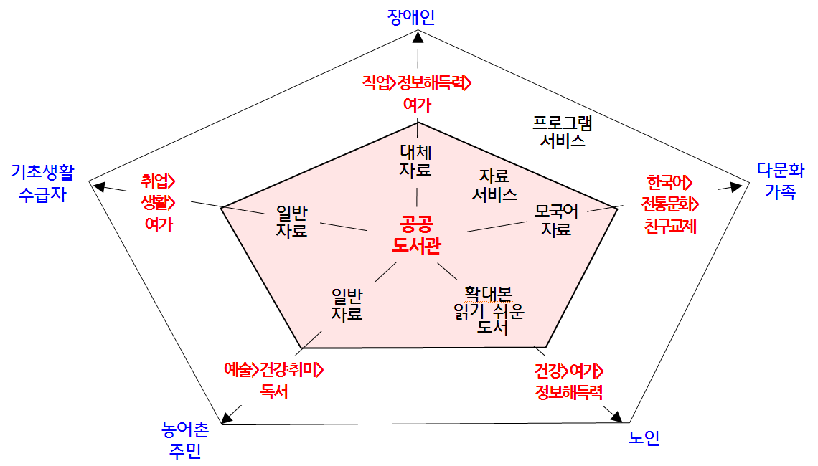
(3) 도서관 평생학습(문화프로그램)서비스의 통합성 모형

Slide 18
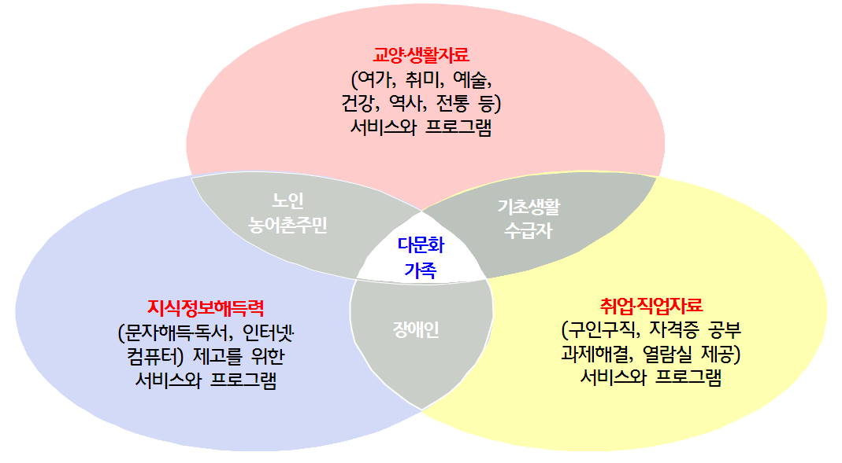
(4) 도서관 평생학습(문화프로그램)서비스의 경제성 모형

Slide 19
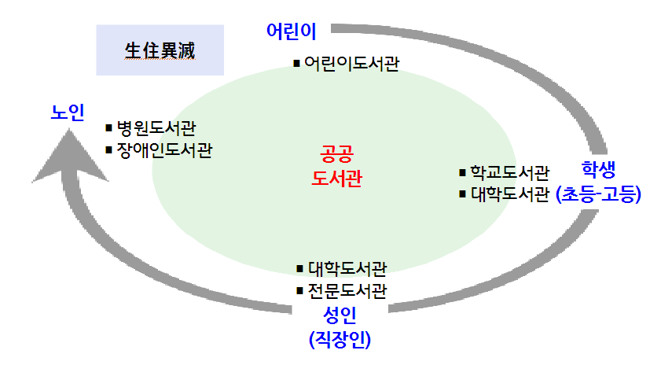
4. 도서관 및 정보서비스의 인문학적 각색과 설파
도서관은 인간의 생주이멸과 불가분의 관계이므로 그 중요성, 존재 및 효용가치를 거론할 때 요람에서 무덤까지의 스펙트럼에 대한 통합적 사고와 접근이 필요함

Slide 20
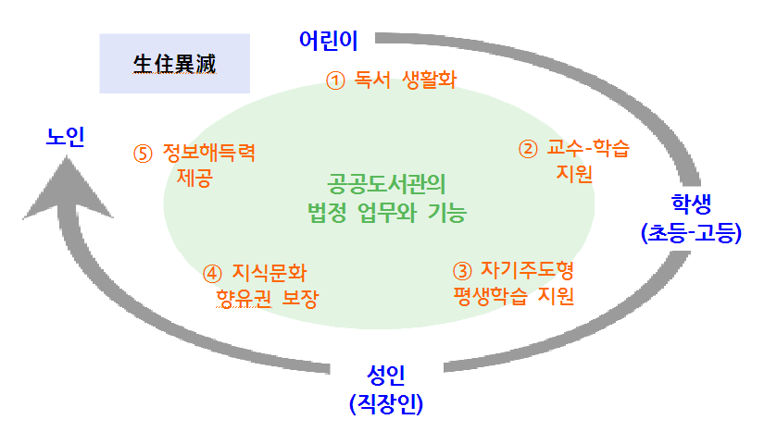
도서관과 사서직의 언어 : 소리없는 아우성, 짝사랑
대중의 눈높이에 맞추는 사회문화적, 인문학적 언어로 재구성하고 동시 다발적으로 인식을 제고시키는 노력이 시급함

Slide 21
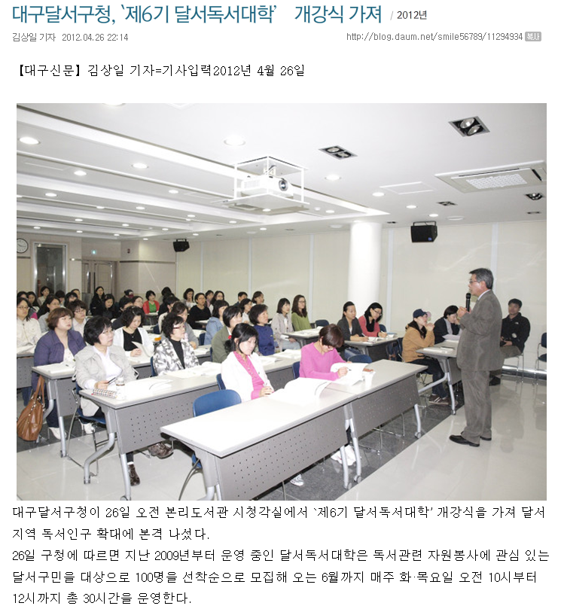

Slide 22
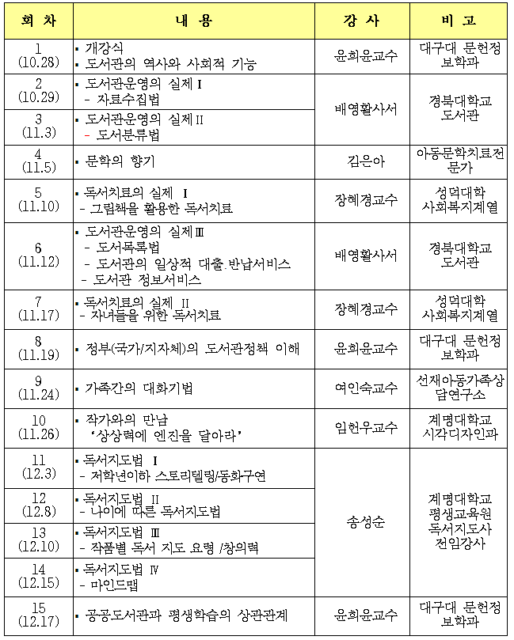

Slide 23
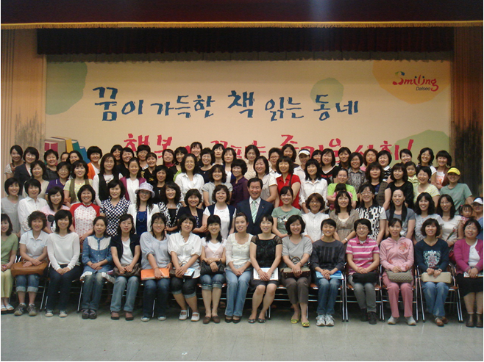

Slide 24
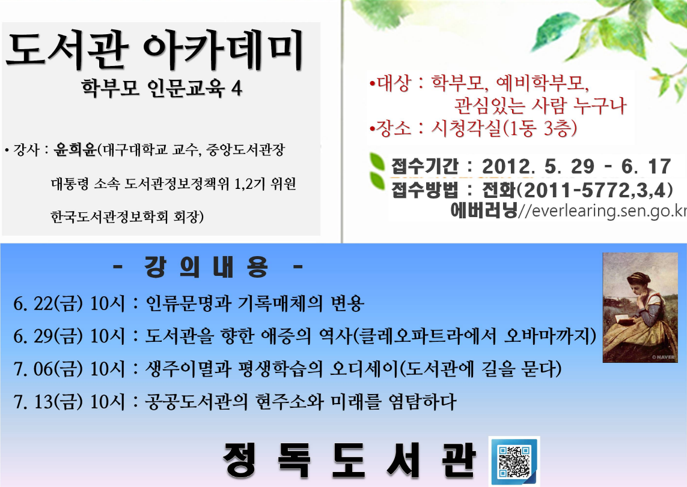

Slide 25
Ⅲ. 도서관 협력의 전략적 접근
단초 : 初發心時便正覺(화엄경 법성게)
주체 : 관장 및 전문가 집단의 행동하는 양심과 실천력 제고
正道 : 공공(익)성 보장, 법정 업무의 충실화, 지식정보서비스의 극대화
전략 : 선진국형 문화복지시대를 지향하려면 도서관의 사회화, 사회의 도서관화를 위한 병행전략(내적 충실화를 통한 원심력 + 외적 인식제고를 통한 구심력) 구사
메뉴 : 하이브리드형 장서개발, 지역단위 공동보존서고 구축, 지식정보 취약계층 통합서비스 강화, 도서관 및 정보서비스의 인문학적 설파
감사합니다

